Slide 1


Consistency and Replication
Fakultas Teknologi Informasi Prodi Ilmu Komputer
Dosen Pengampu
MARDIANTO,S.Kom.,M.Cs

Slide 2
Replikasi
Replikasi adalah suatu teknik untuk melakukan copy dan pendistribusian data dan objek-objek dan melaksanakan sinkronisasi antara objek sehingga konsistensi data dapat terjamin.

Slide 3
Merencanakan Replikasi
Kebutuhan data yang akan diubah dan siapa yang mengubah
Pendistribusian data memerlukan konsistensi, otonomi dan kesinambungan
Kelengkapan replikasi yang meliputi kebutuhan user, infra struktur teknik, jaringan dan keamanan serta karakteristik data
Jenis replikasi dan pilihannya
Topologi replikasi dan bagaimana mewujudkannya agar sesuai dengan jenis replikasi

Slide 4
Jenis – jenis Replikasi
Snapshot replication : Mendistribusikan data yang dapat dilihat pada saat tertentu tanpa melakukan update. Biasanya digunakan pada saat memerlukan tampilan data seperti : daftar harga, katalog, data yang digunakan untuk pengambilan keputusan. Data-data ini sifatnya hanya ‗Read only‘.
Transactional replication : Memelihara kekonsistenan transaksi yang terjadi
Merge replication : Merge replication memungkinkan pengguna bekerja dan merubah data sesuai dengan wewenangnya. Pada saat server tidak dikoneksikan ke seluruh lokasi dalam topologi, replikasi merubah ke nilai data yang sama.

Slide 5
Konsistensi
Konsistensi semantik merupakan kriteria penting dalam evaluasi sistem berkas yang menunjang berbagi berkas.
Konsistensi semantik menunjukkan karakteristik sistem yang menspesifikasi semantik dari pengguna ganda yang mengakses berkas yang sama secara simultan.
Konsistensi semantik berhubungan langsung dengan algoritma pada proses sinkronisasi.

Slide 6
Dua jenis model konsistensi adalah :
Model konsistensi berpusat pada data (Data-Centric Concistency Models) : Model Konsistensi ini menitik beratkan pada proses Read dan Write dalam kaitan dengan Read dan Write operasi pada data yang di-share. Hal ini disebut sebagai data store.contoh ; shared fileSystem, memory space, database.
Model konsistensi berpusat pada client : Kita asumsikan bahwa tidak ada proses update secara simultan terhdap penyimpanan data, atau ketika terjadi proses tersebut bisa dengan mudah diselesaikan. kebanyakan operasinya tersebut melibatkan pembacaan data.

Slide 7

pembatasan konsistensi (b) tidak menggunakan pembatasan konsistensi
Pembatasan konsistensi meliputi beberapa tahap. Apapun proses bacaan pada satu item data data x kembalikan satu nilai sesuai dengan hasil dari yang paling terbaru dituliskan item data x. Pembatasan ini membutuhkan model konsistensi. Ini mengasumsikan keberadaan dari waktu global absolut, dan sangat mungkin di implementasikan Sebagai ilustrasi perilaku proses R(x) untuk proses Read pada data x yang memunculkan hasil k. Di mana W(x) merupakan proses Write.

Slide 8
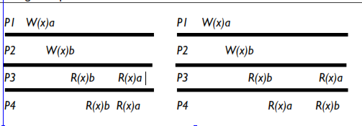
Sequential Consistency and Linearizability
equential consistency (Lamport, 1979): digunakan untuk shared memory pada sistem multiprosesor. Dalam data store dikatakan sequentialy consistent apabila memeenuhi kondisi. Sebagai ilustrasi ada 4 proses mengeksekusi data yang sama yaitu x. Digambar proses P1 melakukan operasi W(x)a terhadap x. Begitupula untuk proses P2 dengan meerubah nilai dari x menjadi b. Proses P3 dan P4 awalnya membaca nilai b, kemudian membaca nilai a. Dengan kata lain proses write p2 terlihat mengambil posisi sebelum P1.

Slide 9
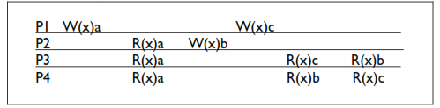
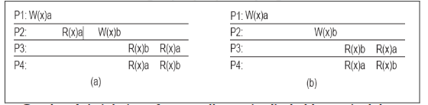
Causal Consistency
Causal consistency lebih lemah dibandingkan sequential consistency. Causal consistency (Hutto and Ahamad, 1990), proses penulisan (write) harus terlihat pada perintah yang berbeda dan pada mesin yang berbeda.
Ketika suatu node melaksanakan suatu operasi read yang diikuti oleh proses write, kedua operasi disebut causal consistency karena nilai yang disimpan oleh write tergantung atas hasil dari read. Dengan cara yang sama, suatu operasi read adalah oleh dihubungkan dengan satu proses sebelumnya yaitu write yang disimpan dari data yang yang diambil dari operasi read. Operasi yang tidak menyebabakan keterkaitan seperti ini disebut concurrent.

Slide 10
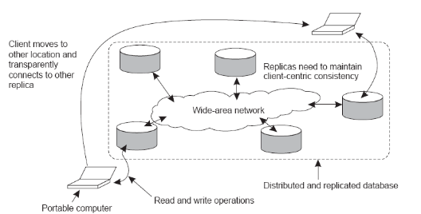
hal dasar seorang pengguna mengakses replika yang berbeda dalam database terdistribusi

Slide 11
Protokol-protokol untuk konsistensi
Primary-Based Protocols : Remote-Write Protocols & Local-Write Protocols
Replicated-Write Protocols : Active Replication & Quorum-Based Protocols
Cache-coherence Protocols

